Slide 1
Інфляція в Україні та світі
Презентація Гладкіх Ксенії
Учениці 11-В класу

Slide 2
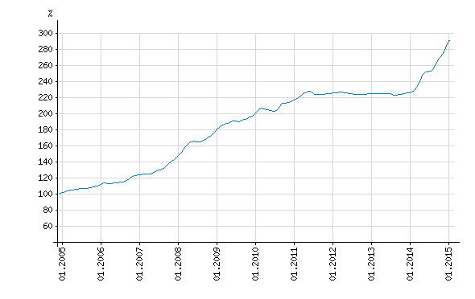
Схема розвитку інфляції в Україні з 2005 року по 2015 рік
Індекс інфляції в Україні в січні 2015 склав 103,1%.

Slide 3
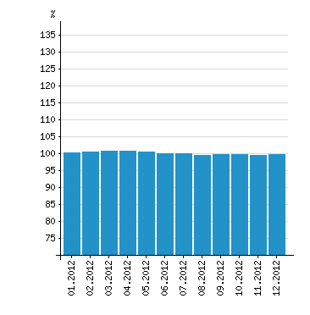
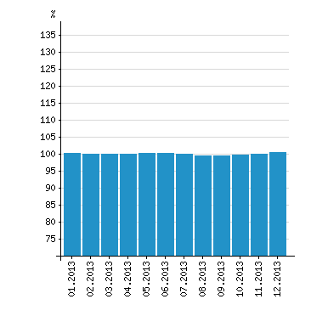
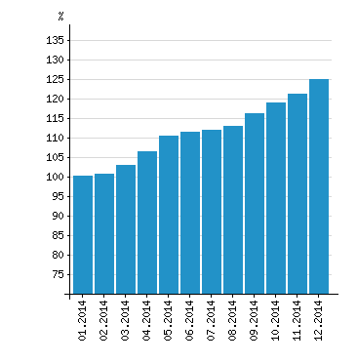
Порівняння темпів росту інфляції
2012
2013
2014

Slide 4

Прогноз
Національний банк прогнозує інфляцію в 2015 році на рівні 13-15%.
НБУ нагадує, що такий прогноз є попереднім, так як в цей час регулятор здійснює його перегляд, у зв'язку з очікуваним підвищенням адміністративно регульованих цін і тарифів.
Як повідомлялося, Кабмін пропонує Раді затвердити прогноз щодо зниження ВВП в 2015 році на 4,3% при інфляції 13,1%.
До кінця 2014 року інфляція склала 25%, як заявляла Валерія Гонтарєва.

Slide 5
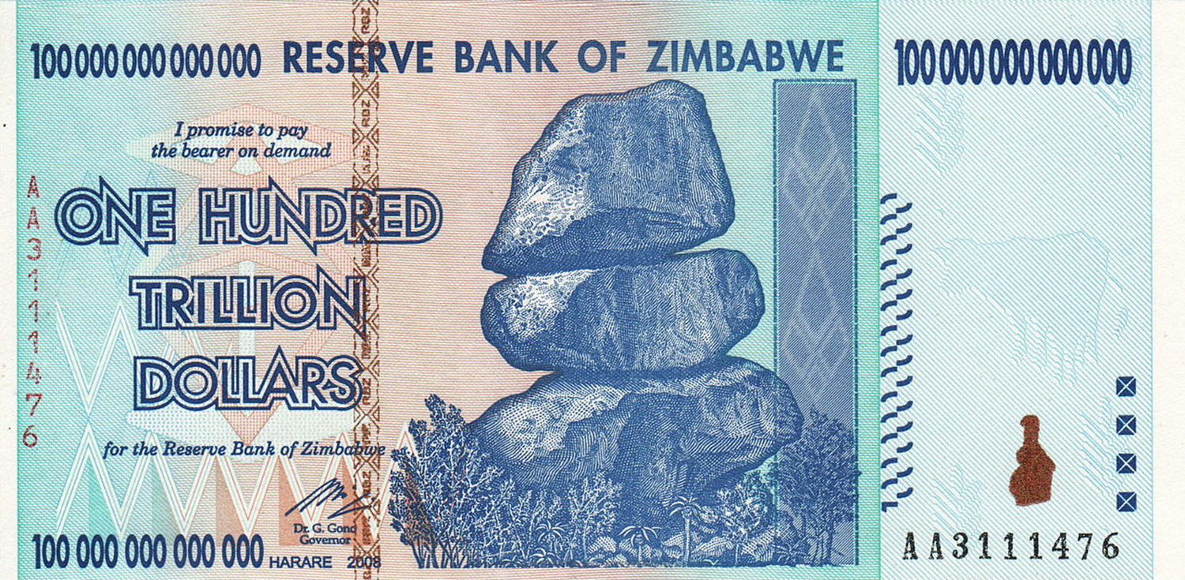
Цікаві факти про інфляцію
Зімбабве є безперечним лідером за кількістю нулів у найціннішій доларовій банкноті
(100 000 000 000 000).
Долар 1950-го року оцінюється тепер
лише в 12 центів.

Slide 6

Термін «інфляція» походить від латинського терміна «inflare», що означає «підірвати або злетіти»,це слово вперше було використано для опису «збільшення кількості грошей» у 1838 році. Сьогодні, економісти часто сперечаються з приводу визначення інфляції, але в цілому згодні, що у всьому світі продовжується зростання цін! В той час, як вартість самих грошей йде на спад.

Slide 7


Цікаві факти про інфляцію
Інфляція характеризується процентним збільшенням ціни товару в рік. Наприклад, якщо рівень інфляції становить 2%, то цукерки вартістю в 1 долар через рік ви зможете купити за 1,02 долара.
Річні темпи інфляції в Сполучених штатах мають значні коливання протягом усієї історії, починаючи майже від нульової інфляції, і закінчуючи 23%.У свою чергу федеральний уряд намагається утримати інфляцію в межах 2-3%.
Загальні витрати на громадянську війну 1860 склали 6.7 мільярдів доларів, в наш час, з урахуванням інфляцій, дана сума прирівнюється до 139 мільярдам.

Slide 8

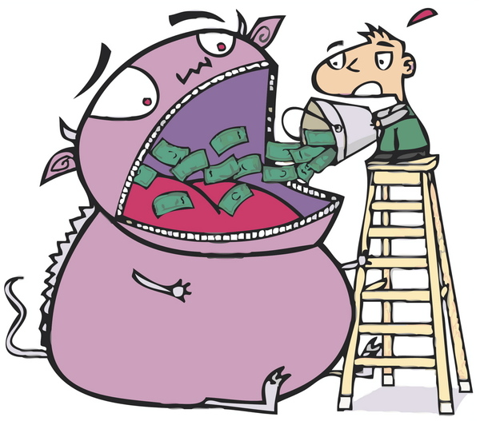
Зйомки фільму Клеопатра обійшлися творцям в 44 мільйони доларів в 1963 році.
У наш час, зйомки цього ж фільму сьогодні коштували б 300 мільйонів доларів.
Гіперінфляція відбулася в Німеччині в 1920 році, на увазі Великих соціальних заворушень. Купівельна спроможність грошей впала так низько, що німецька валюта стала дешевше, ніж дрова.
Після Другої світової війни гіперінфляція в Угорщині побила рекорди по найшвидшому щомісячного приросту інфляції за весь час: 41 900 000 000 000 000% в липні 1946 року,
це означає, що ціни подвоювалися кожні 13 годин.

Slide 9

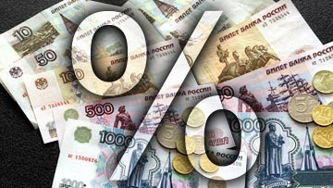

Історики наводять в приклад галопуючу інфляцію, як одну з основних причин падіння Стародавнього Риму.
Двадцять вісім гіперінфляцій відбулося в 20 столітті, двадцять з них сталося після 1980 року.
У 2008 році трійку країн з найбільшою інфляцією становили: Зімбабве (12563%), Бірма (35%) і Гвінея (23,4%). А з найнижчими темпами інфляції були: Нару (-3.6%), Сан-Марино (-1,5%), і Буркіна-Фасо (-0,2%).

Slide 10
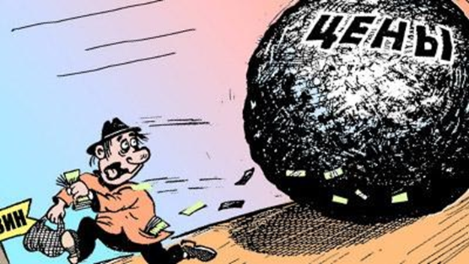

Історики стверджують, що війна і інфляція взаємопов'язані. Кожна війна в минулому столітті приводила до високого росту інфляції.
США пережили два валютних падіння через інфляції. Перше континентальне падіння валюти було під час Революційної війни. Друге, Конфедеративне в період громадянської війни.
Імпорт золота і срібла з Нового Світу викликав масові інфляції в Європі між 15 і 17 століттями.

Slide 11


Коли золото використовується в якості підкріплювальної валюти, інфляція все ж може статися, навіть якщо уряд розбавляє золото з іншими металами, такими як срібло, мідь або свинець, в цілях збільшення грошової маси.
Високий рівень смертності під час чуми в Європі, збільшив поставки доступних валют, які, в свою чергу, створили істотну інфляцію до середини 14 ст. Більш висока інфляція знижує купівельну спроможність заробітної плати робітників так, що навіть якщо б їм платили більше, їх висока заробітна плата все одно не змогла б дозволити купувати інші товари.

Slide 12

Існує правило, і не одна причина для інфляції, а принаймні дві загальноприйнятих теорії: (1)зростання цін як «витрати інфляції», і (2)«інфляція за можливостями», тобто коли здатність людей витрачати зростає швидше, ніж наявність товарів і послуг.
Якщо інфляція знаходиться під контролем держави, то даний факт може стати позитивною силою для економіки. Вона може стимулювати економіку, пом'якшувати спади, забезпечувати прибутком підприємства, провокувати підвищення заробітної плати для працівників, і знижувати реальні суми державного боргу.

Slide 13

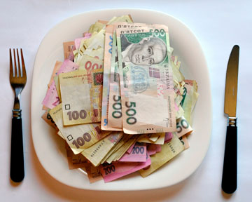
За останні десятиліття долар втратив 21% своєї купівельної спроможності.
З урахуванням інфляції, в п'ятірку найбільш касових фільмів усіх часів і народів входять: «Віднесені вітром» (1 606 254 800 $), «Зоряні війни» (1 416 050 800 $), «Звуки музики» (1 132 202 200 $) , «Надприродне» (1 127 742 000 $), і «Десять заповідей»
(1 041 450 000 $).

Slide 14
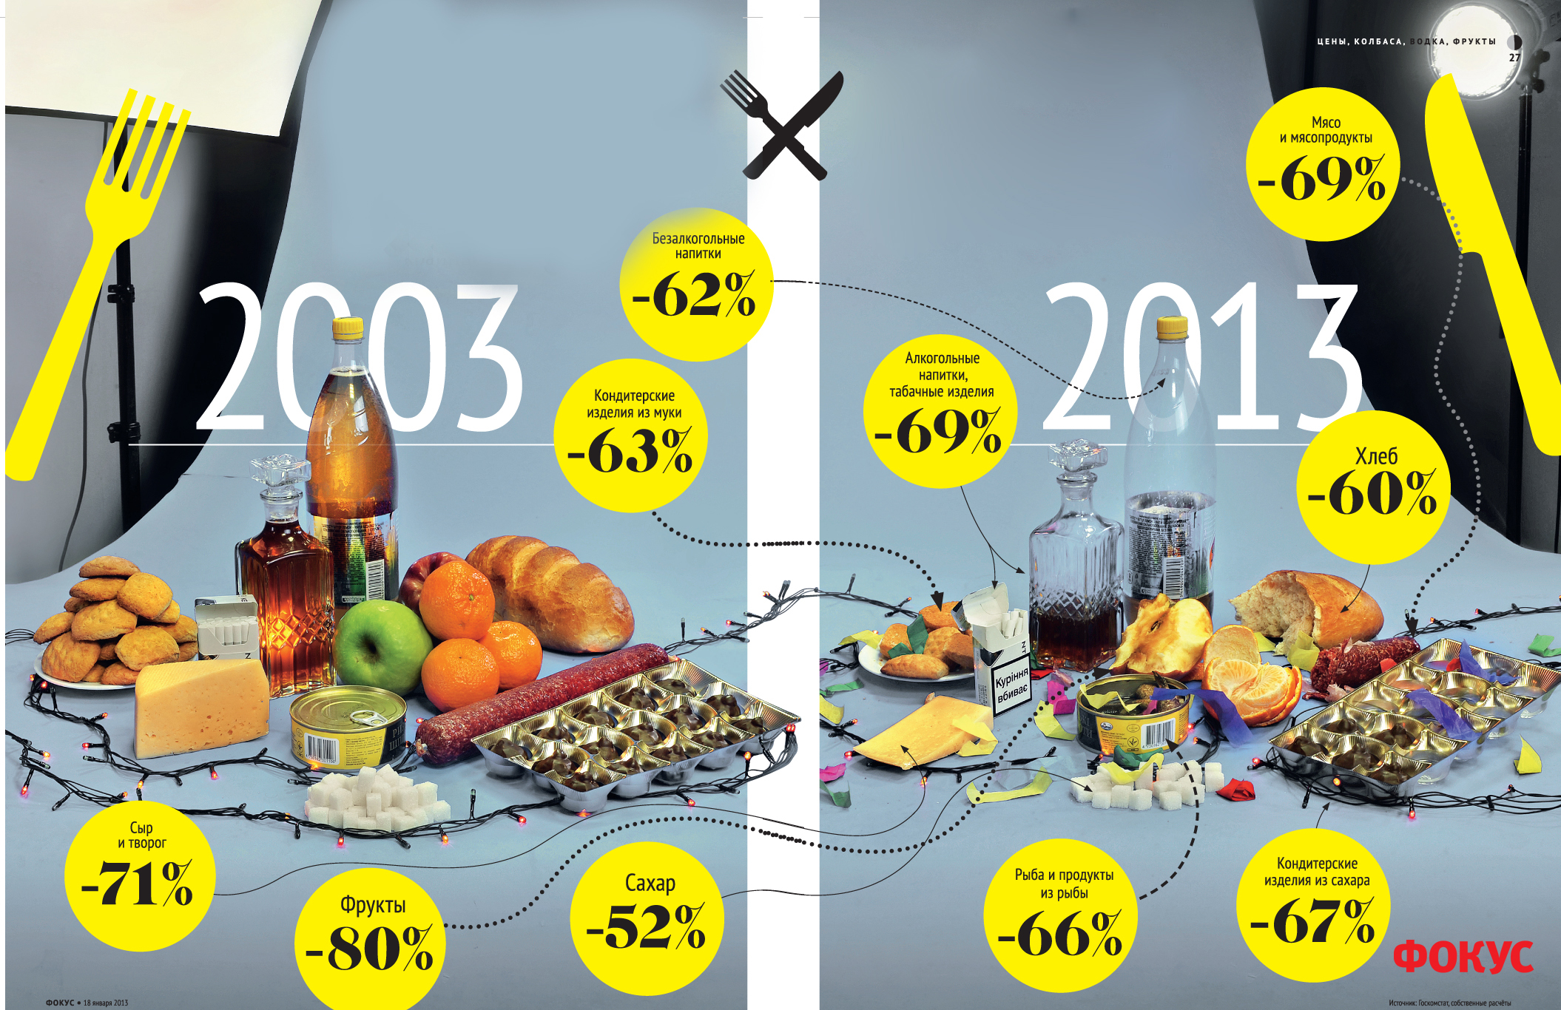
Скільки інфляція з’їла у період 2003-2013

Slide 15

Дякую за увагу!

